Slide 1

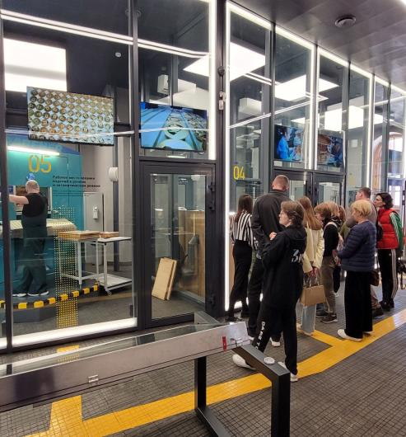
Путь монеты
Музейно-производственный комплекс
«Монетный двор»
Музей истории денег
АО «Гознак»
Номинация
«Промышленный маршрут»

Slide 2
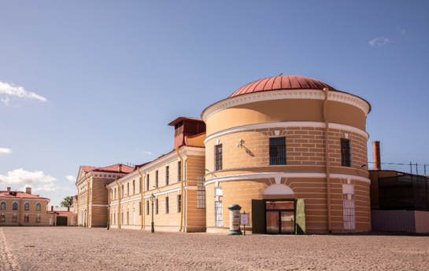

Монетный двор: посмотреть на чеканку
Санкт-Петербургский монетный двор находится в центре Петербурга,
на территории Петропавловской крепости.
Это – промышленный объект со строгими режимными требованиями.
Экскурсии на Монетный двор
не проводились больше века.
Всё изменилось в июне 2024 года. Был открыт музейно-производственный комплекс «Монетный двор».
Теперь с понедельника по пятницу экскурсоводы выставочного комплекса Гознака проводят здесь экскурсии для всех желающих.

Slide 3
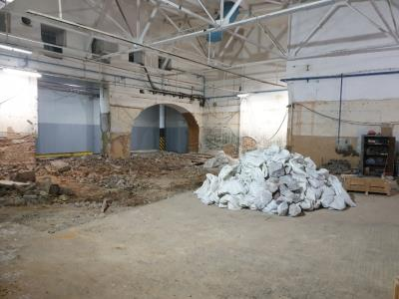
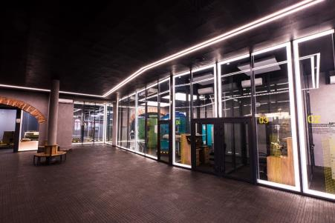
Новый подход к промышленному туризму
При создании музейно-производственного комплекса «Монетный двор» был предложен
новый формат промышленного туризма:
не посетители приспосабливаются к требованиям производства (режим, техника безопасности и т.д.), а производство адаптируется под запросы посетителей.

Slide 4
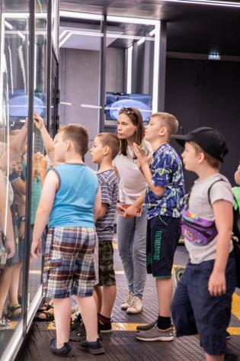
Безопасно, комфортно, без возрастных ограничений
Специально для музейно-производственного комплекса был разработан маршрут и спроектированы рабочие места сотрудников Санкт-Петербургского монетного двора.
Это сделало процесс знакомства с производственным процессом комфортным и безопасным:
все основные этапы производственной цепочки представлены в одном пространстве – за панорамными стеклами.
Важно: в музейно-производственном комплексе «Монетный двор» нет ограничений по возрасту посетителей.
Нашим гостям не нужно проходить инструктажи, им не требуется спецодежда.
При этом они видят настоящее производство.

Slide 5
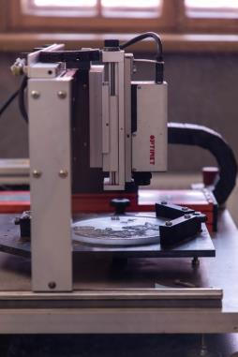
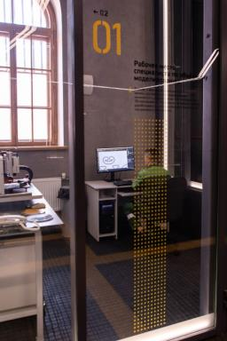
Что видят гости МПК
Одна из главных характеристик любой монеты или медали – рельеф.
Формирование рельефа начинается со сканирования лепки будущей монеты или медали. Эту лепку делают художники дизайнерского центра Гознака на основе утвержденного эскиза.
Полученную трехмерную модель дорабатывает специалист по 3D-моделированию.

Slide 6
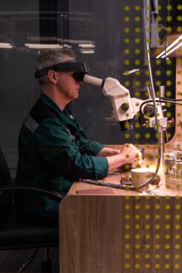
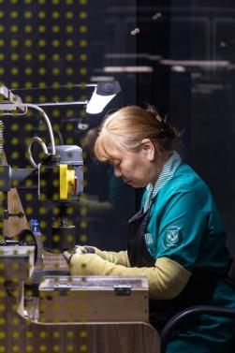
Что видят гости МПК
Инструмент для чеканки делает автоматический станок, но дорабатывает его вручную гравер. Он использует специальные резцы — штихели — при большом увеличении.
Следующий этап – ручная полировка инструмента. Монетный двор выпускает монеты и медали с идеальной зеркальной поверхностью. Чтобы их отчеканить, у штемпелей должна быть идеальная поверхность. Добиться этого можно за счет полировки металла с использованием деревянного притира и специальных химикатов.

Slide 7
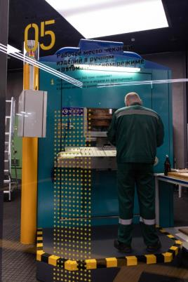
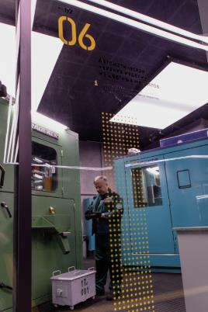
Что видят гости МПК
В МПК работают два чеканочных пресса – один для чеканки в ручном режиме, другой – в автоматическом.
На «ручном» чеканят монеты качества «пруф» – с зеркальной поверхностью. Каждую заготовку чеканщик вручную при помощи пинцета кладет в зону чеканки.
За 8-часовую смену получается 3000 изделий.
Автоматический пресс это же количество сделает за 5 минут. Его скорость – 600 монет в минуту. Но это будет не «пруф», а обычное качество.

Slide 8
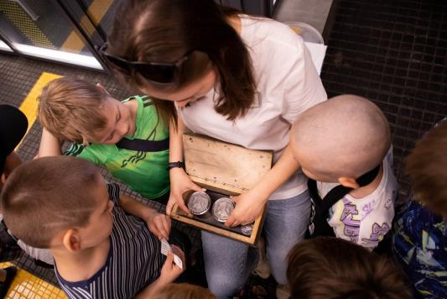
Гости не только смотрят за стекло
У гостей МПК есть возможность подержать в руках некоторые инструменты.
Например, штихель гравера или притир для полировки штемпелей.
Также можно рассмотреть вблизи сам штемпель или лепку будущей монеты.
Еще одна особенность МПК: на стеклах установлены экраны с видеороликами, посвященными каждой из технологических операций.
Ролики позволяют в деталях рассмотреть то, что происходит внутри оборудования или под лупой гравера.

Slide 9
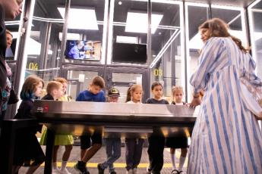
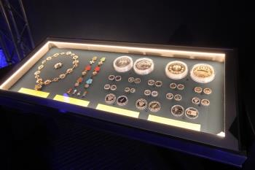
Бонус: музейные предметы на производстве
На МПК реальное производство дополняют витрины.
В двух из них концентрировано показаны этапы изготовления чеканочных инструментов и подготовки заготовок.
Еще две посвящены исторической и современной продукции Санкт-Петербургского монетного двора. Именно с «исторической» витрины обычно начинаются экскурсии: здесь представлены первый рубль петербургской чеканки (1724 года), медаль «За оборону Ленинграда» (1943 год), первый космический вымпел (1958 год).
Витриной с современной продукцией экскурсия завершается. Здесь показаны современные памятные монеты и награды, в том числе – орден Святого апостола Андрея Первозванного.

Slide 10
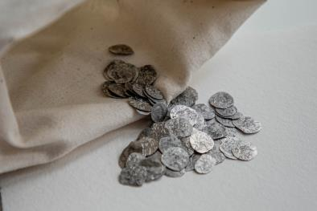
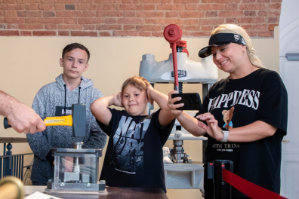
Плюс путешествие во времени
Мы предлагаем также комплексные экскурсионные продукты, где посещение МПК дополняется экскурсией в основную музейную экспозицию или мастер-классом по чеканке.
Например, комплексная программа для школьников включает:
Посещение исторического мастер-класса по чеканке. Здесь гости знакомятся с технологией чеканки средневековых монет из проволоки и технологией чеканки на винтовых прессах XVIII–XIX веков.
Экскурсию по музейно-производственному комплексу. Здесь ребята видят современное производство.

Slide 11
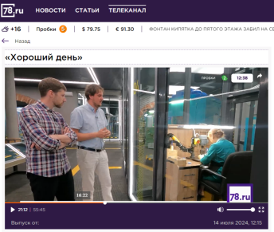
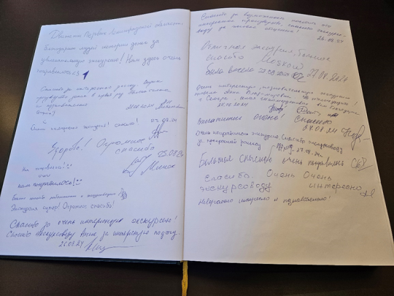
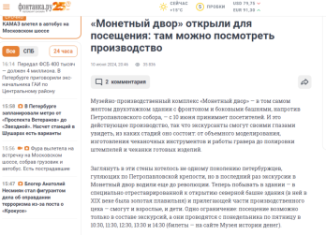
Что о нас говорят

Slide 12
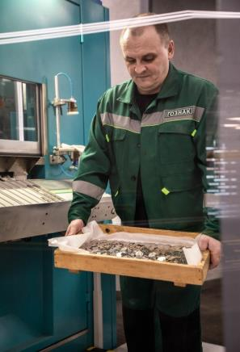
Наши результаты
За год в музейно-производственном комплексе проведены
около полутора тысячи экскурсий.
На них побывали свыше 18 тысяч гостей.
Открытие МПК завершило формирование музейного кластера АО «Гознак» на территории Петропавловской крепости.
Сейчас в этот кластер входят:
основная экспозиция Музея истории денег;
два мастер-класса с историческими технологиями – по ручному отливу бумаги и по чеканке;
музейно-производственный комплекс «Монетный двор».
О музейно-производственном комплексе «Монетный двор» вышли десятки материалов в средствах массовой информации.
В 2025 году музейно-производственный комплекс «Монетный двор» стал лауреатом национальной премии в области развития туризма «Маршрут построен» (в номинации «Промышленный туризм»).

